Slide 2
Learn the new words in this PPT, try to master the useful expressions.
Complete the form in this PPT and check out your answer with the given answer on next page.
Try to answer the questions you see in this PPT
Learn the new grammar to express “period of time”

Slide 3
tóngshì
同事 n.colleague
男同事
女同事
新同事
我的同事。
我跟她是同事。
我们是同事。

Slide 4
yǐqián
以前 n.before,ago/之前
工作以前
两年以前
以前的事
学汉语以前
来这儿以前，我在一个学校工作过。
以前，我不喜欢喝咖啡。

Slide 5
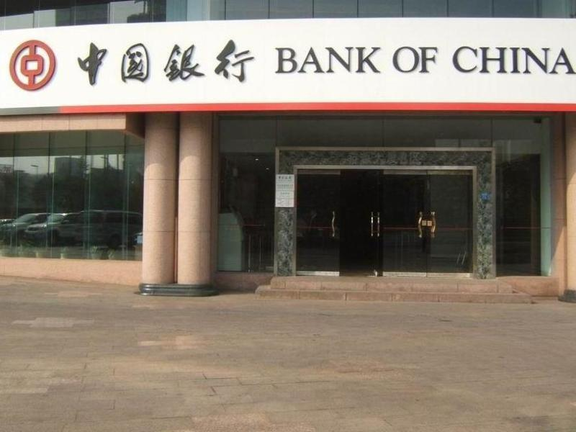
yínháng
银行 n.bank
一家银行
在一家银行工作
cún
存钱
qǔ
取钱
办卡

Slide 6
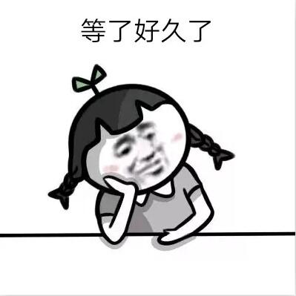
Jiǔ
久 adj.for a long time,long
很久/好久
做这个蛋糕要很久吧？
我等了很久/好久。
不久
我刚来澳大利亚不久。
好久不见
你学汉语多久了？
你来这里多久了？

Slide 7
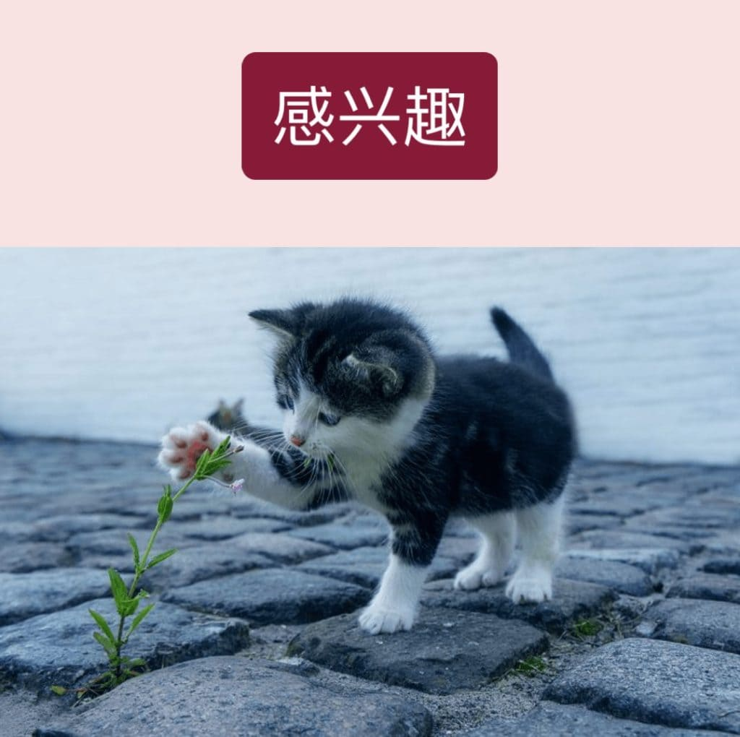
gǎn xìng qù
感兴趣 to be interested in
对…..不/感兴趣
你对美食感兴趣吗？
你对中国文化感兴趣吗？

Slide 8
同事
以前
银行
久
感兴趣

Slide 10
8点到9点
一个小时
6点半到7点
半个小时
10点到10点半
半个小时
5点到6点
一个小时
11点到6点
七个小时

Slide 11
我每天锻炼几个小时？
我每天锻炼两个小时。
我们什么时候开始上课的？
上课上了多长时间？

Slide 13
1. S+V+了+Duration +O
她工作了三年。
我们坐了一个小时公共汽车。
你怎么晚到了一刻钟？
我们唱了两个小时歌。

Slide 14
V+了+Duration +O
听音乐 听了三个小时音乐
睡觉 睡了一个小时觉
做运动 做了半个小时运动
吃饭 吃了半天饭

Slide 15
对话练习
A：你昨天吃晚饭吃了多久？
B：我昨天吃了四十分钟晚饭。
A：你昨天看电视看了多久？
B：我昨天看了一个小时电视。

